Slide 1
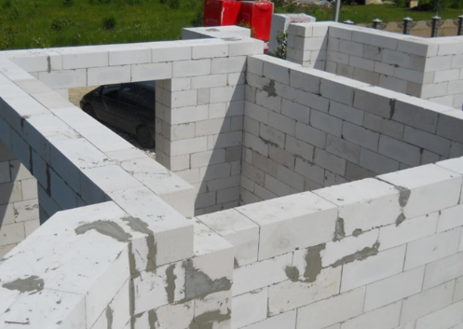
Стены - вертикальные конструктивные элементы здания, отделяющие помещения друг от друга и от внешней среды
Классификация:
-по месторасположению
-по статической работе (несущие, самонесущие, навесные)
-по конструкции:
мелкоэлементные – из кирпича; керамических камней; мелких блоков;
крупноэлементные – из крупных панелей или блоков; монолитные в опалубке

Slide 2
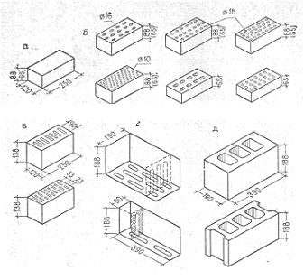
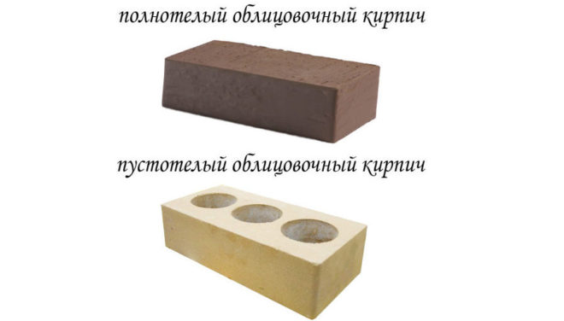
Каменной кладкой называется конструкция, которая состоит из кирпичей или блоков, уложенных в определенном порядке на строительном растворе
Виды кирпичей и камней
а – кирпич сплошной;
б – кирпич пустотелый;
в – керамические камни;
г – легкобетонные камни с щелевидными пустотами;
д – легкобетонные камни трехпустотные

Slide 3
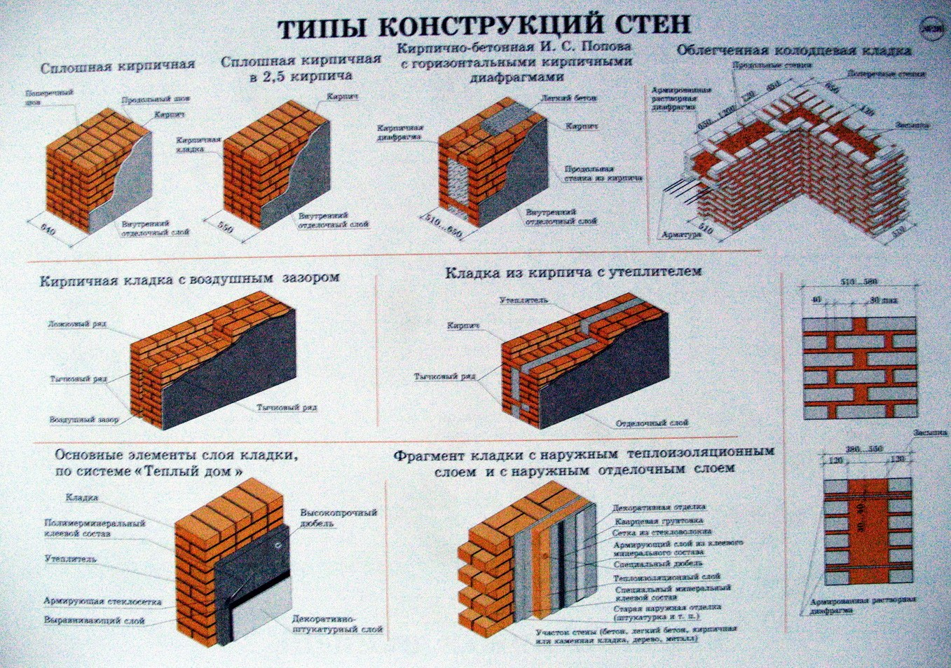

Slide 4
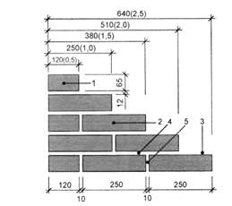
Формирование толщины кирпичной кладки
1 – тычок;
2 – ложок;
3 – постель;
4 – горизонтальный шов;
5 – вертикальный шов

Slide 5
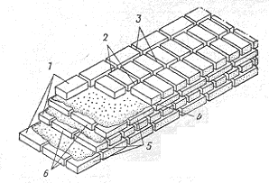
Элементы кладки
1 – ряды, образующие наружную (лицевую ) версту;
2 – вертикальные продольные швы;
3 – вертикальный поперечный шов;
4 – горизонтальный шов;
5 – ряды, образующие внутреннюю версту

Slide 6
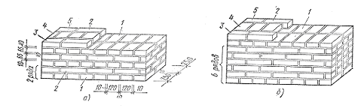
Система перевязки кирпичной кладки а) цепная (однорядная) б) многорядная
1 – тычок
2 – ложок
3 – ряд наружной версты
4 – забудка
5 – ряд наружной версты

Slide 7

Обработка швов в кирпичной кладке а – валиком б – желобком в – вподрез г – впустошовку

Slide 8
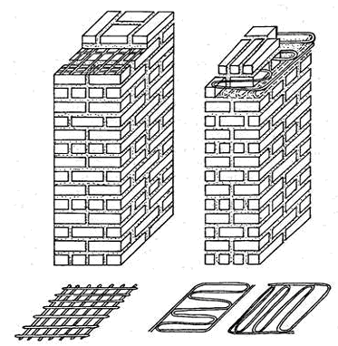
Продольное армирование

Slide 9
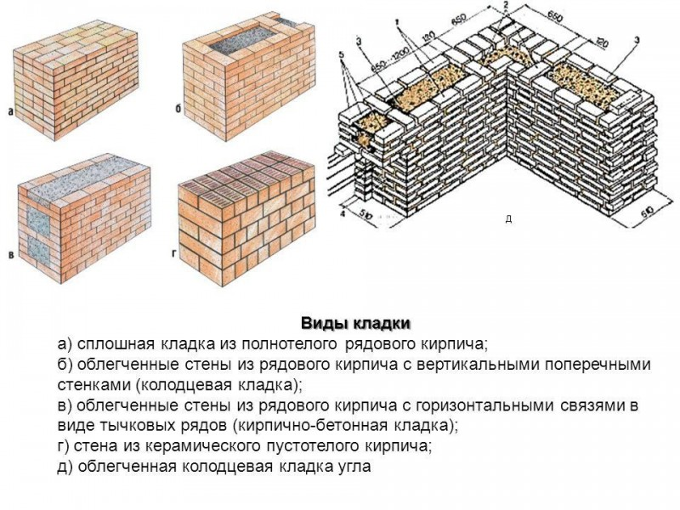

Slide 10
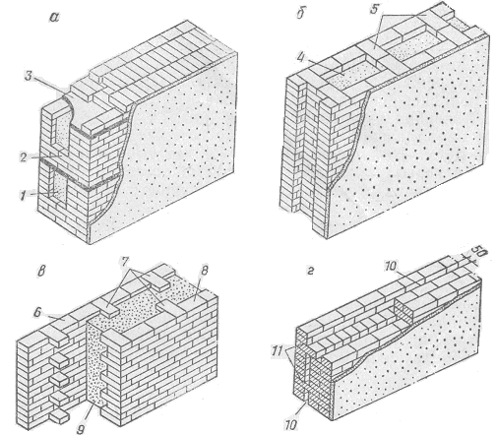
Облегченные кладки кирпичных стен а – с трехрядными диафрагмами б – колодцевая в – анкерная кирпично – бетонная кладка г – кладка с воздушной прослойкой
1 – легкий бетон или другой утеплитель
2 – диафрагма из трех рядов кладки
3 – стяжка из раствора
4 – колодец, заполненный утепляющим материалом
5 – вертикальная диафрагма из тычковых кирпичей
6 –наружная верста
7 – анкеры из тычков кирпича
8 – внутренняя верста
9 – легкий бетон
10 – воздушный зазор
11 – перевязка тычками

Slide 11
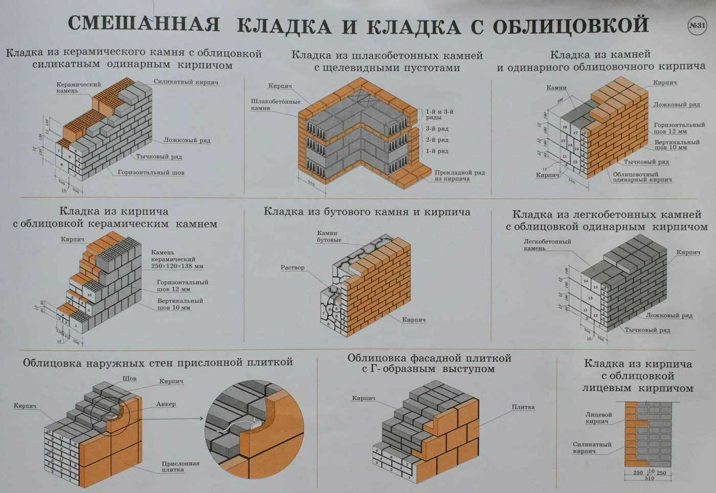

Slide 12
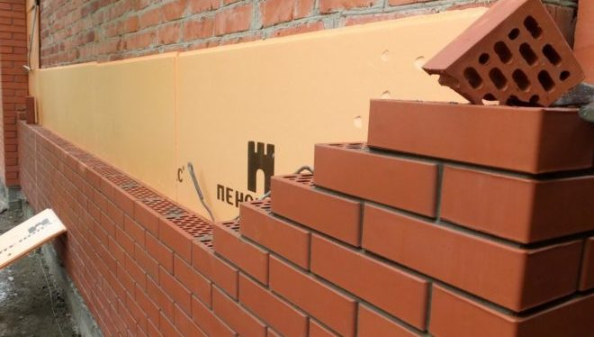

Slide 13
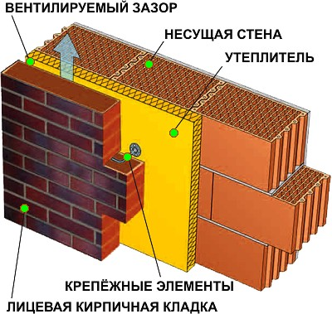
Вентилируемый фасад

Slide 14
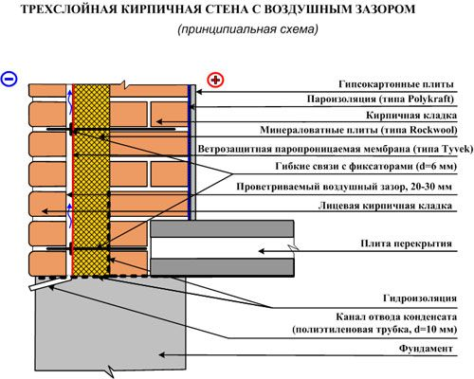

Slide 15
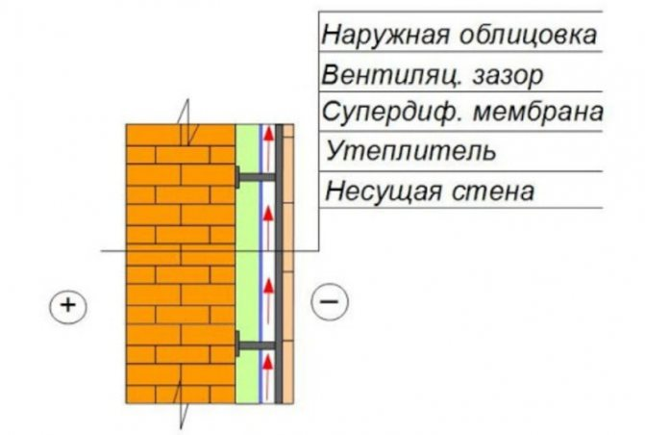

Slide 16
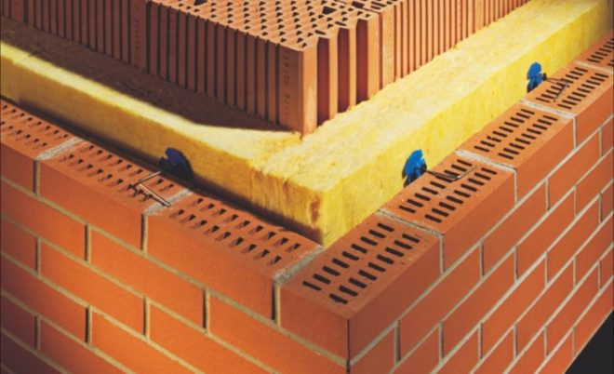

Slide 17
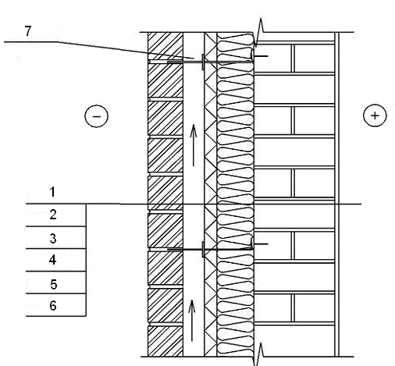
Устройство вентилируемого фасада
1 – фасадный кирпич
2 – вентилируемый зазор 40 мм
3 – ветрозащита ISOVER
4 – теплоизоляция ISOVER
5 – утепляемая стена
6 – внутренняя отделка
7 – деталь крепления

Slide 18
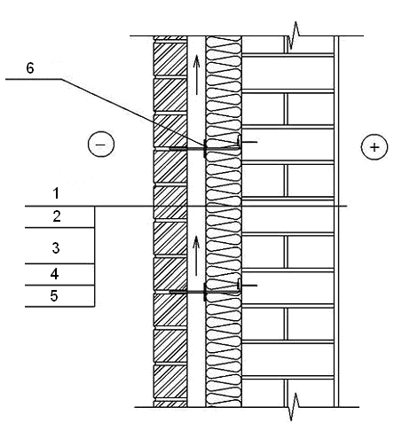
Устройство вентилируемого фасада
1 – фасадный кирпич
2 – вентилируемый зазор
3 – теплоизоляция ISOVER
4 – утепляемая стена
5 – внутренняя отделка
6 – деталь крепления

Slide 19
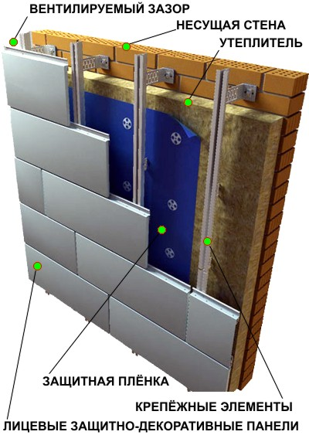

Slide 20
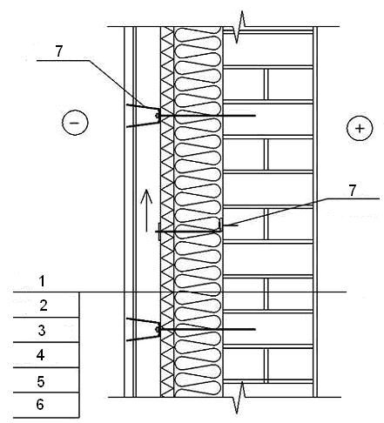
Устройство вентилируемого фасада
1 – облицовочная панель
2 – вентилируемый зазор
3 – ветрозащита ISOVER
4 – теплоизоляция ISOVER
5 – утепляемая стена
6 – внутренняя отделка
7 – деталь крепления

Slide 21
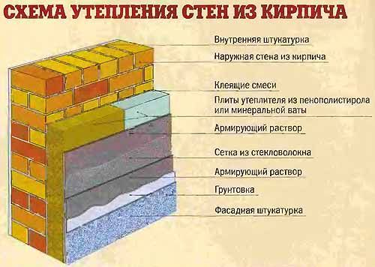
Невентилируемый фасад

Slide 22
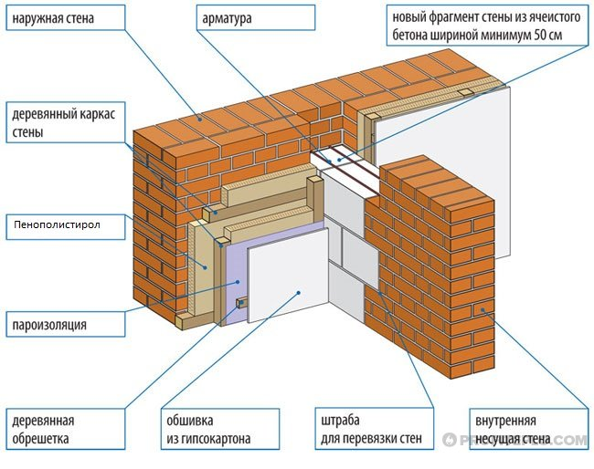
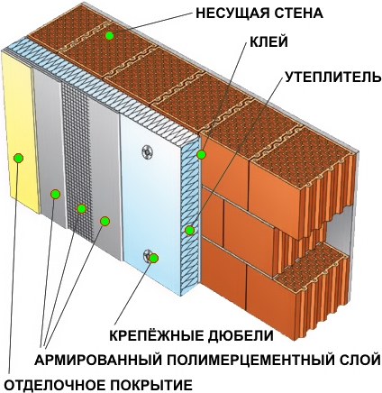
Невентилируемый фасад

Slide 23
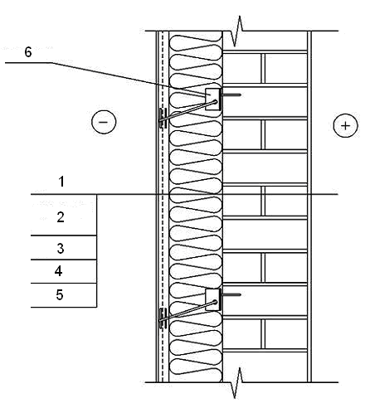
Устройство невентилируемого фасада
1 – окраска декоративным составом
2 – штукатурка, армированная стальной оцинкованной сеткой
3 – теплоизоляция ISOVER
4 – утепляемая стена
5 – внутренняя отделка
6 – деталь крепления

Slide 24
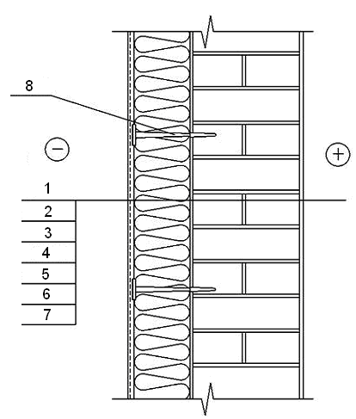
Устройство невентилируемого фасада
1 – окраска декоративным составом
2 – цементно-клеевая штукатурка
3 – стеклосетка
4 – теплоизоляция ISOVER
5 – цементно-клеевая штукатурка
6 – утепляемая стена
5 – внутренняя отделка
6 – деталь крепления

Slide 25
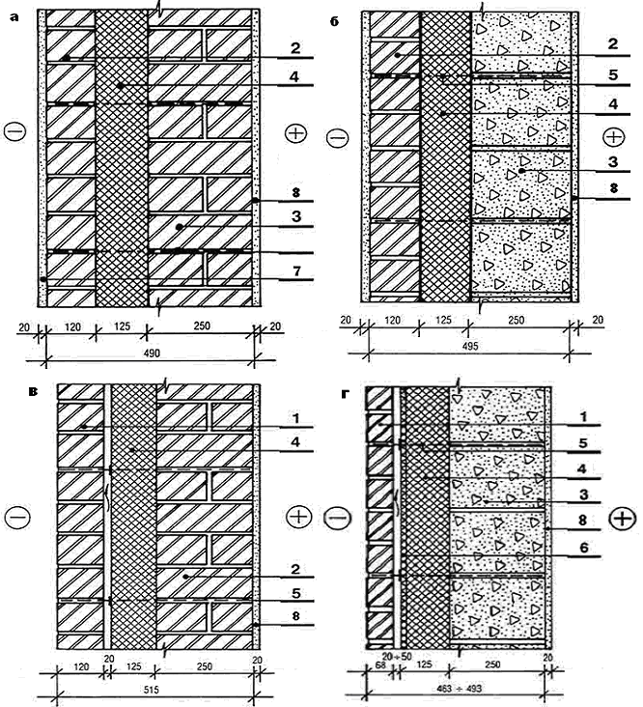
Конструктивные схемы трехслойных стен а – из кирпичей; б – из кирпичей и блоков; в – из кирпичей с воздушным зазором; г – из кирпичей и блоков с воздушным зазором
1 – кирпичная кладка из лицевого кирпича;
2 – кладка дырчатого или полнотелого кирпича
3 – кладка из блоков
4 – теплоизоляция;
5 – металлические связи (анкера);
6 – ветрозащита;
7 – фасадная штукатурка;
8 – штукатурка.

Slide 26
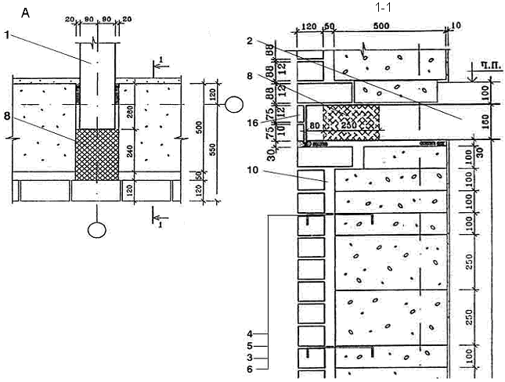
Конструктивные решения самонесущих стен по монолитным перекрытиям
А - наружная стена из ячеистобетонных блоков с облицовкой кирпичом и воздушной прослойкой
1 - монолитная железобетонная стена;
2 - монолитная железобетонная плита перекрытия;
3 - кладка из ячеистобетонных блоков;
4 - кирпичная кладка из лицевого кирпича;
5 - воздушная прослойка;
6 - затирка цементным раствором;
7 - цементно-песчаная штукатурка;
8 - минераловатная плита;
9 - минеральная вата;
10 - скоба из нержавеющей стали;
11 - анкер из нержавеющей стали;
12 - арматурная сетка наружного слоя; 13 - герметизирующая нетвердеющая мастика;
14 - упругая прокладка;
15 - наружная водоотталкивающая паропроницаемая штукатурка;
16 - керамическая плитка на клеевом цементном растворе

Slide 27
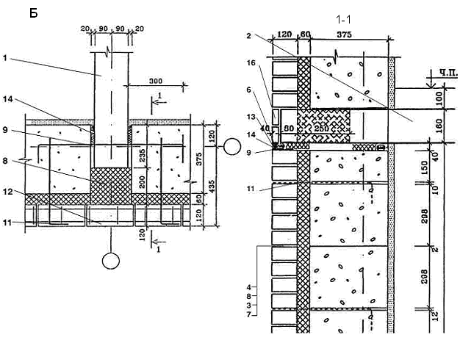
Конструктивные решения самонесущих стен по монолитным перекрытиям
Б - наружная стена из ячеистобетонных блоков с облицовкой кирпичом и утеплителем
1 - монолитная железобетонная стена;
2 - монолитная железобетонная плита перекрытия;
3 - кладка из ячеистобетонных блоков;
4 - кирпичная кладка из лицевого кирпича;
5 - воздушная прослойка;
6 - затирка цементным раствором;
7 - цементно-песчаная штукатурка;
8 - минераловатная плита;
9 - минеральная вата;
10 - скоба из нержавеющей стали;
11 - анкер из нержавеющей стали;
12 - арматурная сетка наружного слоя; 13 - герметизирующая нетвердеющая мастика;
14 - упругая прокладка;
15 - наружная водоотталкивающая паропроницаемая штукатурка;
16 - керамическая плитка на клеевом цементном растворе

Slide 28
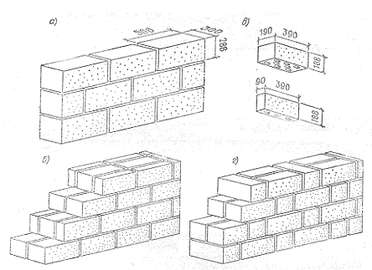
Стеновые блоки и камни а – мелкий ячеистый бетон б – бетонный камень в – камень со щелевидными пустотами и его половинка г – природный камень правильной формы

Slide 29
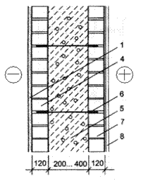
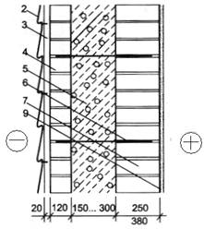
Кирпичные стены с утеплителем из монолитного полистиролбетона а – малоэтажных зданий; б – зданий средней этажности; 1 – наружная штукатурка; 2 – наружная обшивка;
3 – воздушная прослойка; 4 – наружный слой кладки; 5 – монолитный полистиролбетон;
6 – стеклопластиковые стержневые связи или металлическая сетка; 7 – внутренний слой кладки;
8 – внутренняя обшивка; 9 – внутренняя штукатурка

Slide 30
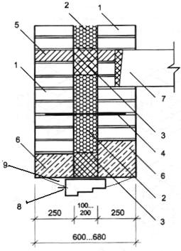
Кирпичная слоистая стена
1 – кирпичная кладка;
2 – пенополистирольный утеплитель;
3 – противопожарная рассечка из негорючего утеплителя;
4 – гибкая связь из стали или стеклопластика;
5 – железобетонная связевая рамка; 6 – железобетонная перемычка;
7 – железобетонная плита перекрытия;
8 – оконный блок; 9 – оконные откосы

Slide 31
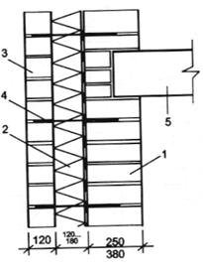
Стена с облицовочным самонесущим слоем из кирпича
1 – несущий слой кладки;
2 – плитный утеплитель;
3 – облицовочный слой кладки;
4 – гибкая связь;
5 – плита перекрытия

Slide 32
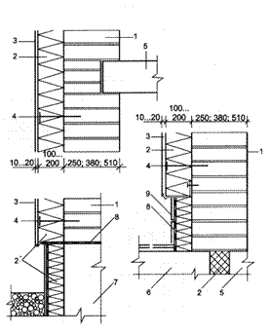
Кирпичная стена с наружной оштукатуренной теплоизоляцией а – фрагмент стены в зоне перекрытия; б – примыкание к цоколю; в – примыкание к балконной плите;
1 – кирпичная кладка;
2 – утеплитель;
3 – паропроницаемая штукатурка;
4 – дюбель;
5 – плита перекрытия;
6– балконная плита;
7 – фундамент;
8 – гидроизоляция;
9 – керамическая плитка или штукатурка

Slide 33
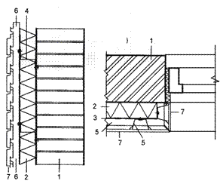
Кирпичная вентилируемая стена с навесной фасадной облицовкой: а – вертикальное сечение; б – горизонтальное сечение у оконного проёма;
1 – кладка;
2 – утеплитель;
3 – гидроветрозащита;
4 – ригель подоблицовочной конструкции;
5 – вертикальный элемент подоблицовочной конструкции;
6 – воздушная прослойка;
7 – облицовочный камень

Slide 34
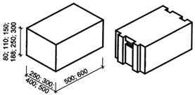
Формы ячеистобетонных блоков
Трёхслойная стена с внутренним утеплителем
1 – ячеистобетонный блок;
2 – утеплитель;
3 – лицевой кирпич;
4 – стеклопластиковый
анкер;
5 – плита перекрытия
Трёхслойная стена с пенополистирольным
утеплителем
1 – ячеистобетонный блок;
2 – утеплитель;
3 – лицевой модульный кирпич;
4 – обыкновенный кирпич;
5 – декоративная штукатурка;
6 – гидроизоляционный сливной фартук из бикроэласта

Slide 35
Вентилируемая стена с облицовкой кирпичом
(горизонтальное сечение)
1 – ячеистобетонный блок;
2 – гидроизоляционная прокладка;
3 – плита утеплителя;
4 – то же, с гидроветрозащитной плёнкой;
5 – деревянный брус;
6 – кирпичная облицовка;
7 – воздушный зазор;
8 – металлическая связь

Slide 36
Виды полистиролбетонных блоков а – с плоскими гранями; б – с соединением типа «паз-гребень»; в, г – с «лабиринтным» соединением
Наружные стены из полистиролбетонных блоков
а – с наружной штукатуркой;
б – с облицовкой кирпичом;
в – облицовка с воздушной прослойкой;
1 – основной блок;
2 – доборный блок;
3 – декоративно-защитная штукатурка;
4 – плита перекрытия из лёгкого бетона;
5 – полистиролбетонная армированная перемычка;
6 – внутренняя облицовка;
7 – лицевой кирпич;
8 – стеклопластиковый стержень;
9 – ветрогидрозащитная пленка;
10 – воздушный зазор;
11 – панель (лист) наружной облицовки;
12 – внутренняя отделка

Slide 37
Кладка наружной стены из блоков с термовкладышами:
1 – блок-опалубка;
2 – термовкладыш (заливочный утеплитель);
3 – шпонка;
4 – связевая стальная скобка;
5 – паз

Slide 38
Перемычки из стальных уголков а – опирание облицовочной кладки на полку уголка; б – навешивание нижнего ряда кирпичей на уголок

Slide 39
Цоколи каменных стен: а – выступающий, с облицовкой естественным камнем; б – с облицовкой плитами; в – западающий из специального блока; г – западающий бетономонолитный;
1 – камень;
2 – плита;
3 – цокольный блок;
4 – ленточный фундамент;
5 – перекрытие;
6 – гидроизоляция;
7 – отмостка

Slide 40
Карнизы каменных стен: а, б – выполняемые напуском рядов кладки из обычного или профильного кирпича; в, г – из сборных железобетонных плит

Slide 41
Деформационные швы в стенах из кирпича: а – при одиночной поперечной стене; б – при спаренных поперечных стенах;
1 – поперечная стена;
2 – продольная наружная стена;
3 – прокладка с утеплителем

Slide 42
Расположение координационных осей в плане зданий с несущими стенами: а – непрерывная система с совмещением координационных осей с осями несущих стен; б – прерывная система с парными координационными осями и вставками между ними; в – прерывная система при парных координационных осях, проходящих в пределах толщины стен

Slide 43
Привязка стен к координационным осям: а – внутренних несущих стен; б, в – наружных несущих стен; г – наружных самонесущих и навесных стен; д – пример привязки наружных стен

Slide 44
Принципиальные схемы основных конструктивных решений утеплённых наружных стен
1 – внутренний конструкционный слой;
2 – наружный конструкционный слой;
3 – утеплитель;
4 – воздушный зазор (прослойка);
5 – защитно-декоративный слой (штукатурка, облицовка);
6 – защитно-декоративный навесной экран-облицовка;
7 – пароизоляция;
8 – гидроветрозащита;
9 – гибкая связь;
10 – гибкая связь с фиксатором;
11 – жёсткая связь;
12 – дюбель;
13 – подоблицовочная конструкция

